Slide 1

1. Persiga metas possíveis de serem alcançadas

Slide 2

2. Sempre sorria espontânea e genuinamente

Slide 3

3. Divida com os outros

Slide 4
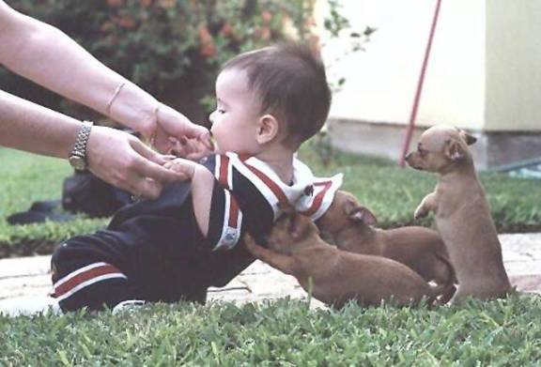
4. Ajude os necessitados

Slide 5
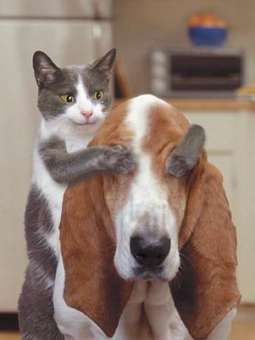
5. Mantenha seu espírito jovem

Slide 6
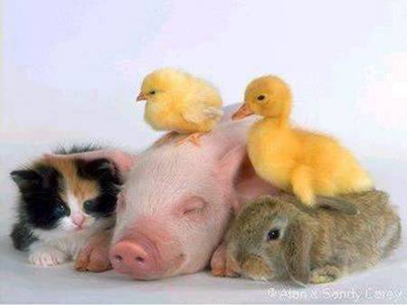
6. Se relacione com ricos, pobres, bonitos e feios.

Slide 7

7. Sob pressão, mantenha-se calmo!

Slide 8
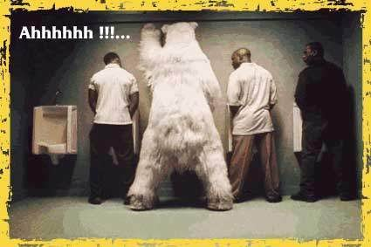
8 . Use seu humor para aliviar o stress

Slide 9

9. Perdoe aos que te incomodam

Slide 10
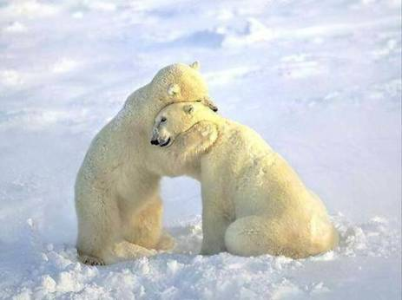
10. Tenha alguns amigos em quem confiar

Slide 11

11. Coopere e consiga as melhores recompensas.

Slide 12
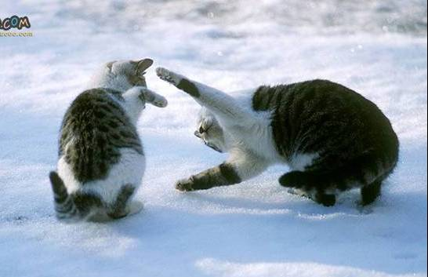
12. Valorize cada momento com quem você ama.

Slide 13
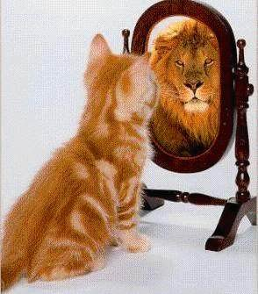
13. Mantenha em alta sua confiança e auto-estima

Slide 14
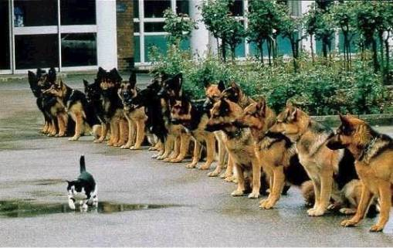
14. Respeite as diferenças

Slide 15

15. Vez ou outra, permita-se quebrar as regras.

Slide 16
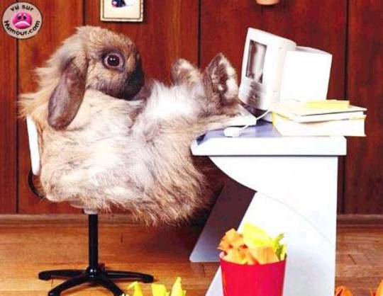
16. Surf a Internet por prazer

Slide 17
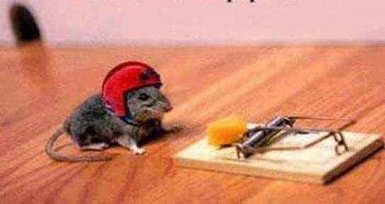
17. Corra riscos calculados

Slide 18
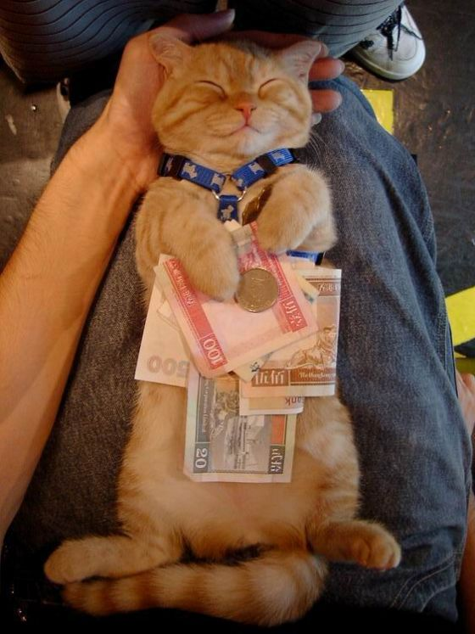
18. ..E compreenda " Dinheiro não é tudo"

